Slide 1

口袋新闻
Pocket News
16301046 曲晨鑫
16301053 姚艳
16301055 于佳莉

Slide 2
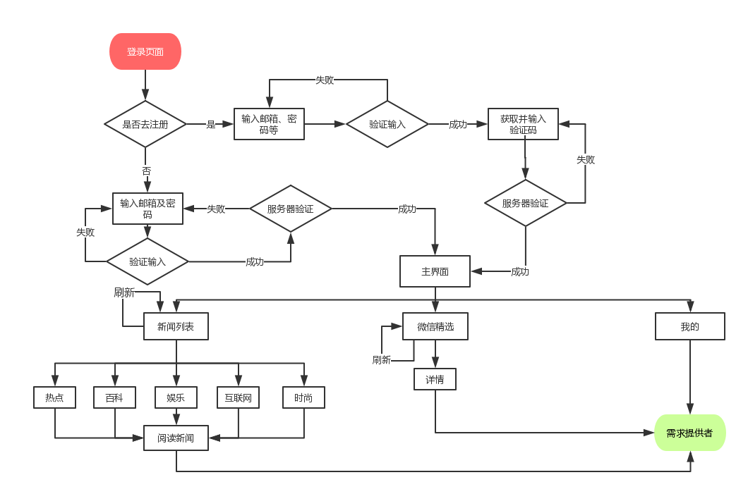

Slide 3


Slide 4
核心技术
依赖注入框架：Butterknife
数据解析：GsonFormat & Gson json
登陆/注册：Bmob后端云
API:
聚合数据：新闻头条、微信精选

